Slide 1
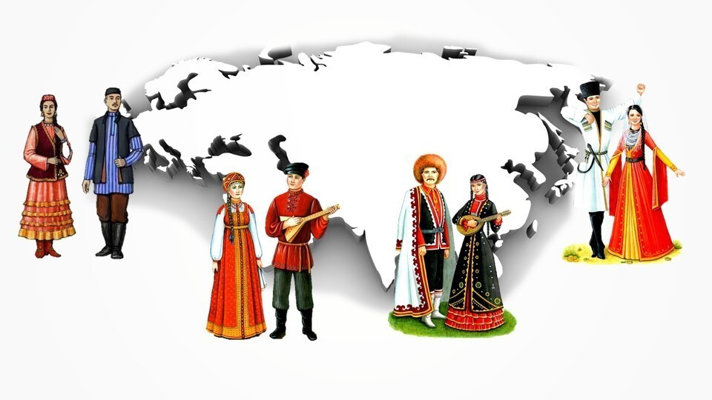
Проект
Народы России. Герб,флаг,костюмы
Учитель-дефектолог:
Чуклеева М.А.
Учитель-дефектолог: Чуклеева М.А

Slide 2
Тип проекта: познавательно-патриотический
Сроки реализации проекта: 01.06.2022-10.06.2022
Участники: дети старшей группы

Slide 3
Актуальность проекта
В последнее время мы все чаще сталкиваемся с проблемой толерантного отношения к людям разных национальностей.
Дети часто задавали вопросы: " Наша страна большая и много ли людей живут на ней?", " Почему люди разные и не все похожи?", " Сколько в ней городов?", " Есть ли леса, реки, моря? "и т. д.
Чтобы ответить на их вопросы, мы решили начать знакомить детей с разными народами России. Патриотические чувства в этом возрасте у детей ситуативные. То есть детей может взволновать только что услышанный рассказ о разнообразных народах России, но затем эти впечатления откладываются в душе, и возникшее чувство может угаснуть.
Ребёнок, ставший участником проекта, реализует свои возможности в разных видах деятельности. Всё это позволяет ребёнку прочувствовать наиболее глубоко чувство гражданственности и патриотизма.

Slide 4
Цель проекта:
-формировать у детей понятия «МЫ - РОССИЯНЕ» - единый многонациональный народ нашей общей родины – России;
- воспитывать у детей чувство глубокого уважения к культурным и национальным традициям народов, проживающих на территории Российской Федерации, чувство дружбы и взаимопонимания между представителями разных национальностей;
- знакомить с разными народами, проживающими на территории РФ, их геральдикой, национальным костюмом, достопримечательностями.

Slide 5
Задачи:
- углублять и уточнять представления о Родине — России;
- формировать первоначальные представления о государстве, его символах (флаг, герб, гимн);
- воспитывать любовь к своей стране, чувства патриотизма, толерантность к жителям других национальностей.
- формировать представление о России как о многонациональном государстве, но единой стране.
- обобщить и расширить знания детей о традициях, обычаях, праздниках, играх, кухни, костюмах, сказках народов России
- развивать творческие способности дошкольников к различным видам деятельности.
- развивать умения рассуждать, сопоставлять, делать выводы.

Slide 6
ВВЕДЕНИЕ
Наша родина Россия - самое большое государство мира. Её население составляет 143 030 106 человек. В России проживают представители более 160 национальностей, которые говорят более чем на 100 языках. Много людей живет в нашей стране, много народов, но все они живут единой семьей, помогают друг другу. Большое путешествие по карте России, что позволяет привлечь внимание детей к разнообразию окружающего мира и целостность народной культуры (основные занятия народа, костюм, культура праздника, игры, сказки).

Slide 7
Предполагаемый результат
- проявление внимания и уважения к людям разной национальности;
- пополнение знаний о народах России;
- представление о некоторых традициях, обычаях, праздниках разных народов;
- знакомство с национальными играми, сказками, танцами, костюмами;
- овладение исследовательскими умениями сравнивать, наблюдать, анализировать, задавать вопросы, делать выводы.

Slide 8
Этапы.
1. Подготовительный:
Сбор и анализ методической, научно-популярной, детской и художественной литературы, иллюстрированных материалов по тематике проекта
Чтение методической и художественной литературы
Подборка пословиц, поговорок, загадок разных народов России
Знакомство с народными играми ( «Лесничий», «Отгадай имя», «Спутанные кони», «Угадай и догони»)
Продуктивная деятельность «Флаг России», «Украшение кокошника» «Украшение русского сарафана»
Просмотр научно-популярных фильмов о народах России

Slide 9
2. Основной.
1. Беседы с детьми:
«Моя родина – Россия»,
«Россия многонациональная страна»,
"Мой любимый район".
2. Чтение художественной литературы:
Русская сказка «Сестрица Аленушка и братец Иванушка»;
Дагестанская сказка "Сестра семи братьев», "Лиса и куропатка"
Армянская сказка "Мышонок Пик- Пик";
Украинская сказка "Рукавичка"
3. Знакомство с играми разных народов:
"Гуси - лебеди«, «Солнце» русская игра
"Подкинь шапку" адыгейская игра
«Расходитесь» чувашская игра;
4.Выставка детских рисунков:
«Украшаем мы кокошник», «Российский флаг», «Русский сарафан»

Slide 10
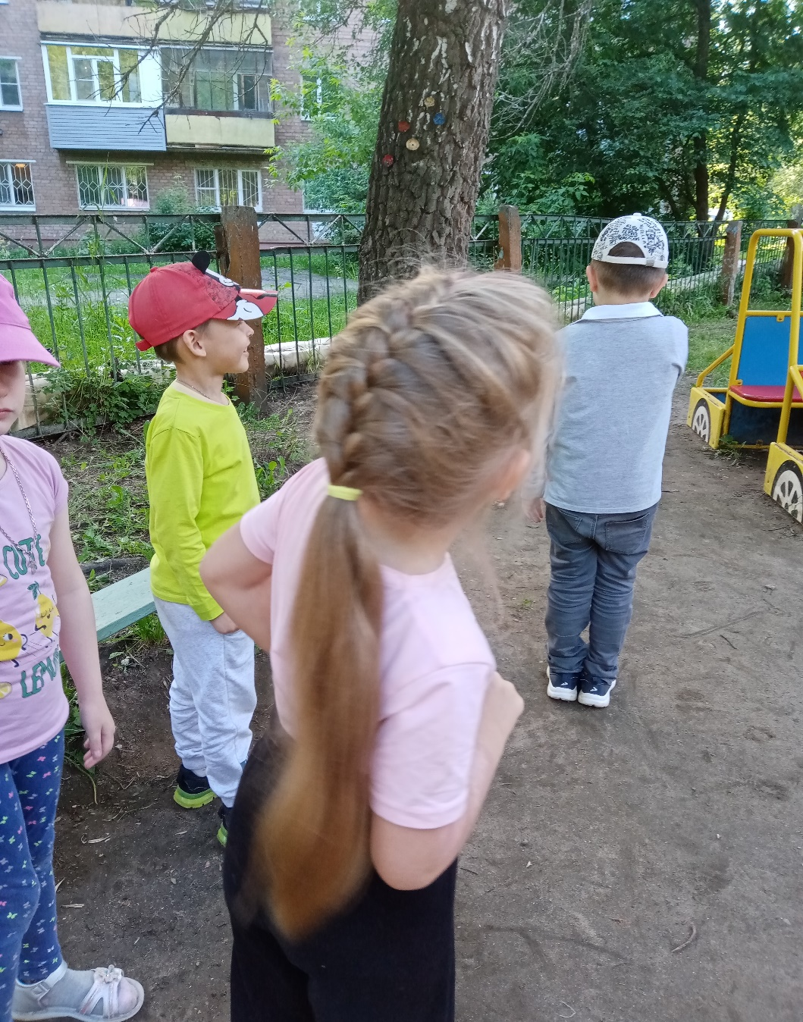
Игра «Жмурки»

Slide 11
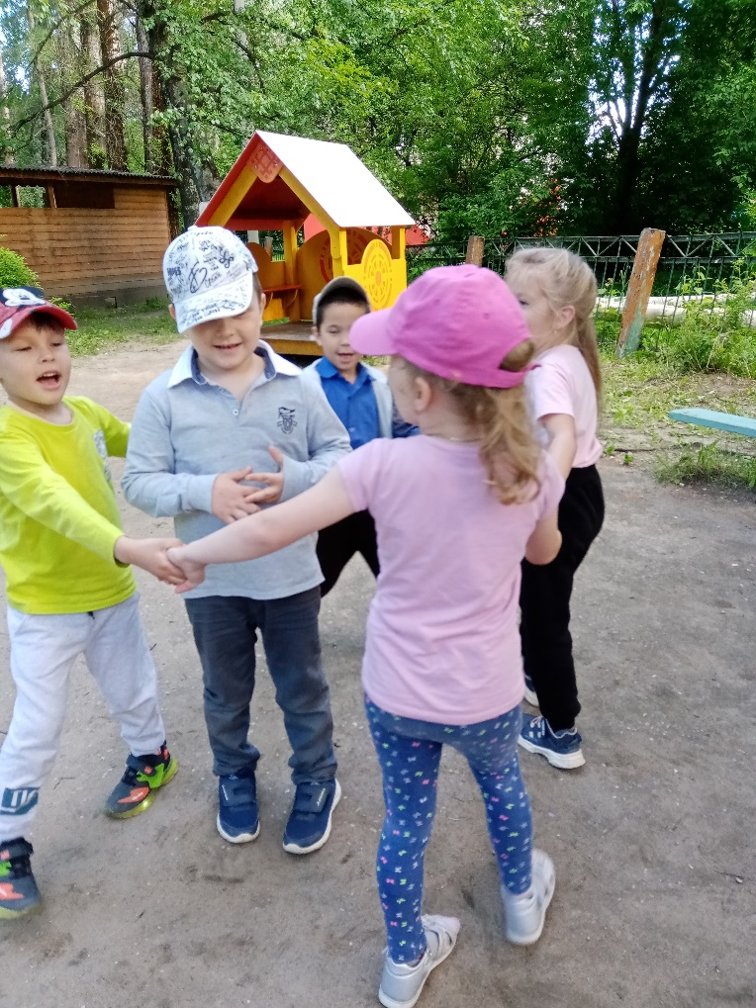
Игра «Солнце»

Slide 12
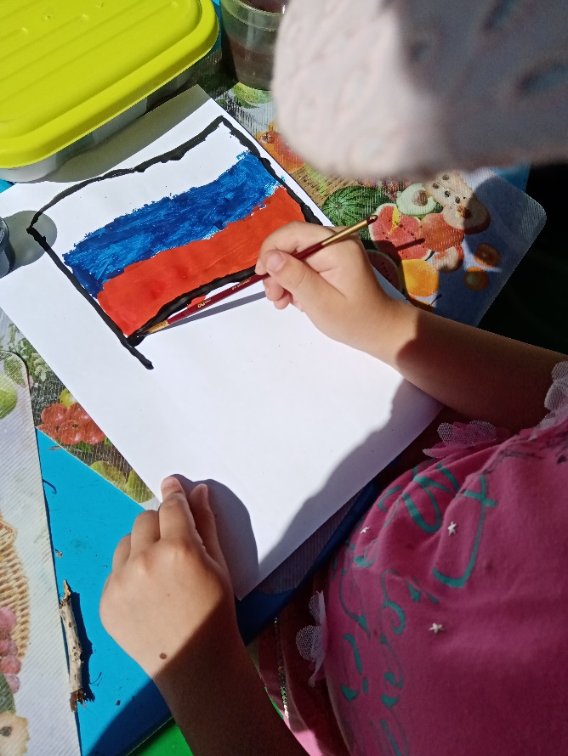
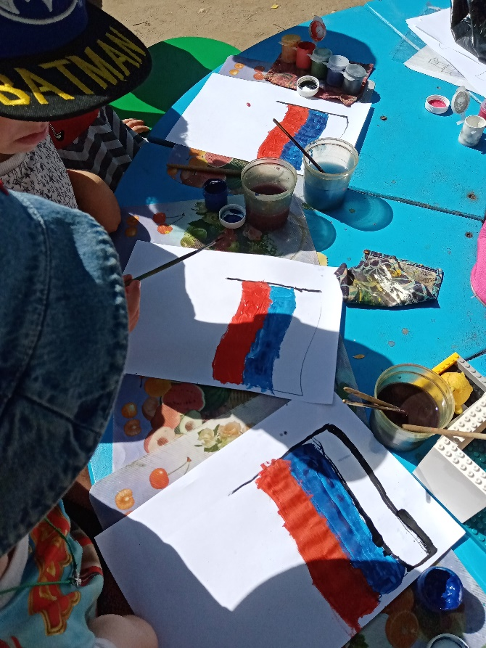
«Российский флаг»

Slide 13
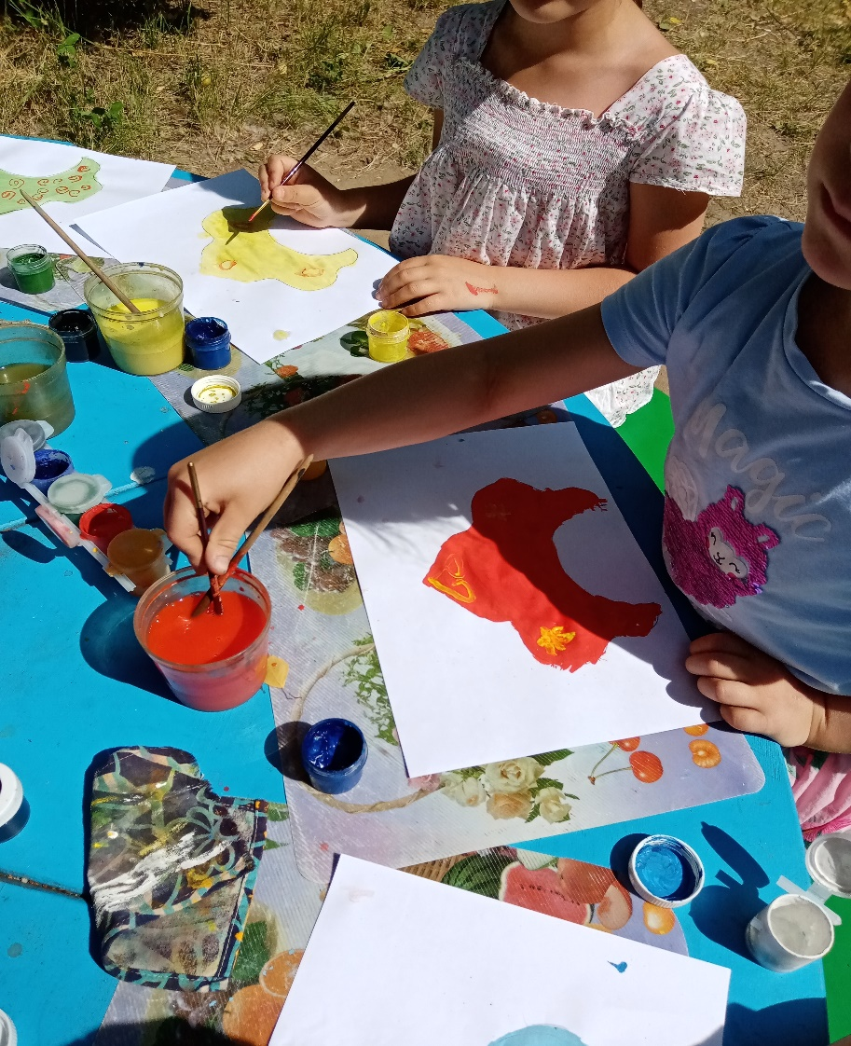
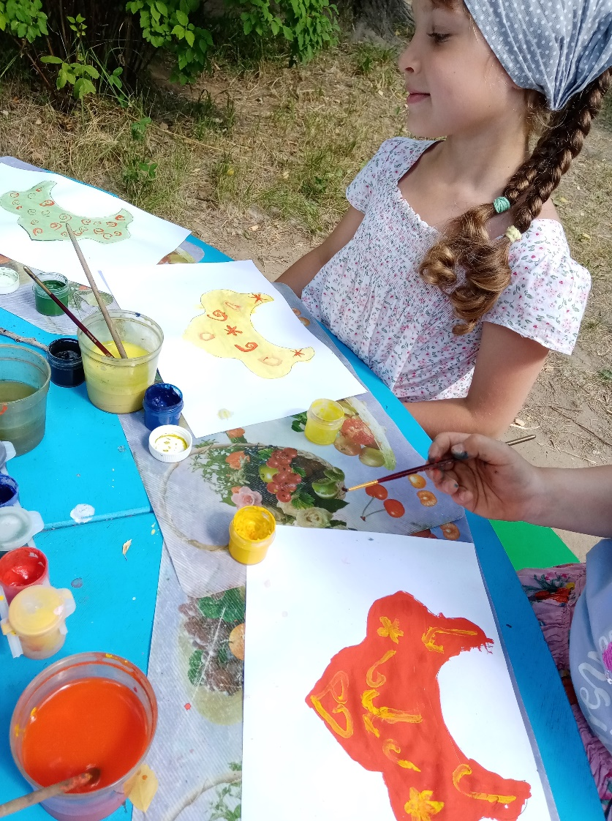
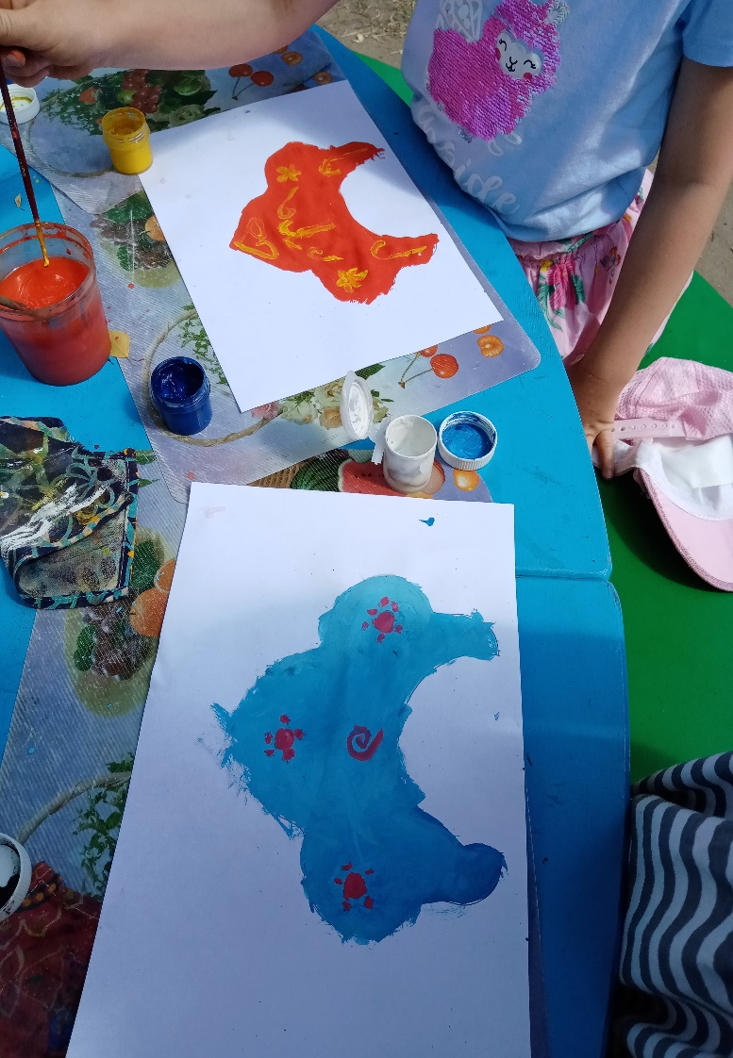
«Украшаем мы кокошник»

Slide 14
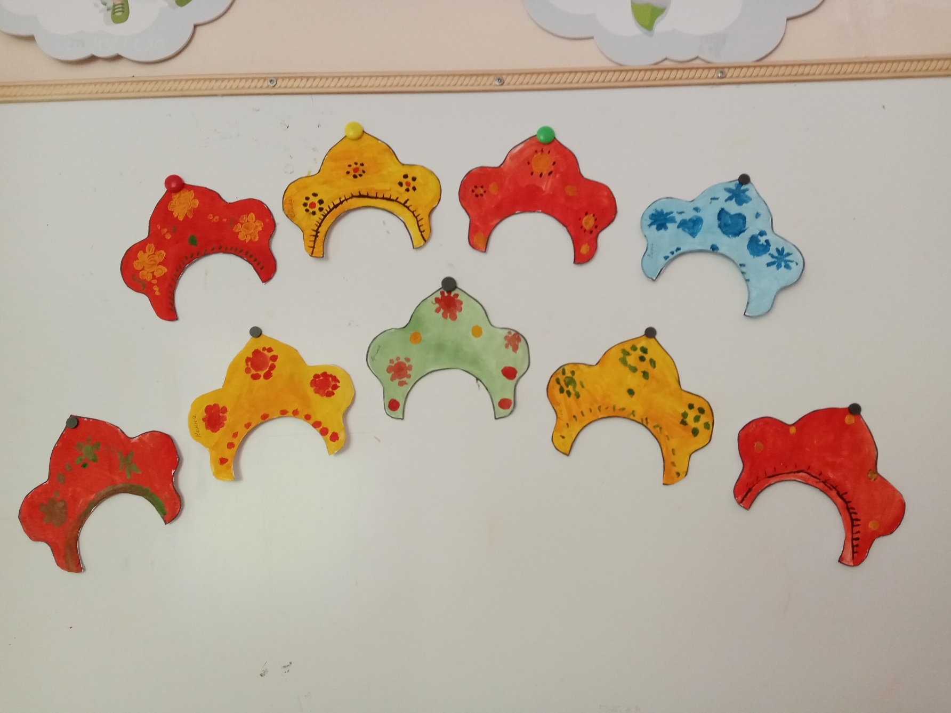

Slide 15
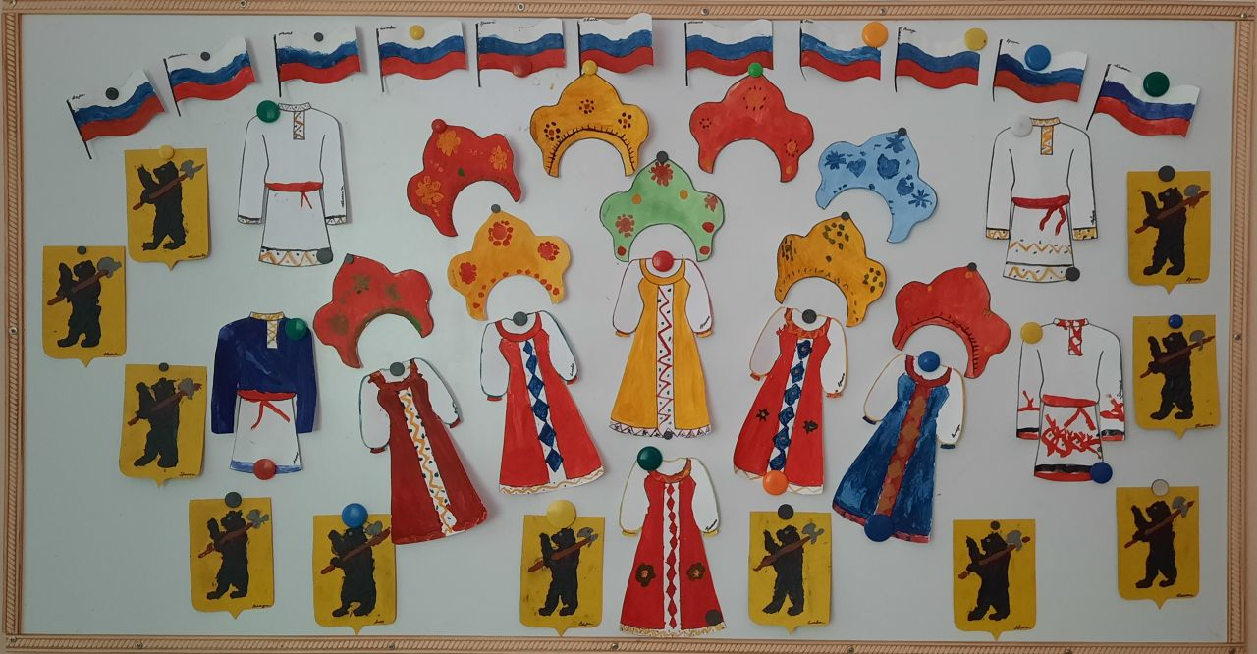

Slide 16
3. Заключительный
Публикация проекта в сети интернет.
ВЫВОД
Подводя итог работы в проекте, я могу сказать, что дети познакомились с понятием «национальность», имеют представления о народах России, познакомились с праздниками, играми узнали о традициях каждой национальностями. С уважением относятся к ним. Дети теперь знают, что не только герб и флаг есть у стран мира, но и городов и республик. Они умеют творчески применять полученные знания, способны организовывать свою деятельность игровую и художественную. Дети владеют исследовательскими умениями, сравнивать и наблюдать, задавать вопросы и делать выводы.

